Slide 1
画像処理を利用した 指の種類認識
講演番号：D-12-65
中川 昇平, 深川 大路（同志社大）

Slide 2
目次
はじめに
研究方法
実験
結果
考察
まとめ

Slide 3
背景と目的 _{1.はじめに}
背景
近年，体の動き等を利用した様々な入力インタフェースが考案されている
体の骨格や距離データを取得できるＫＩＮＥＣＴは特に注目されているデバイスだが，少し大味な操作性
各指を独立して認識を行い細かい操作にも対応できるようにすればインタフェース設計の幅も広がる
目的
指の種類（親指，人差し指，中指，薬指，小指）ごとの認識
ただし本研究では手をカメラに対して正面垂直に向けた環境で行う

Slide 4
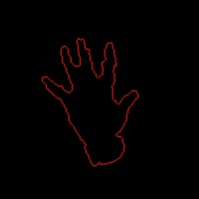

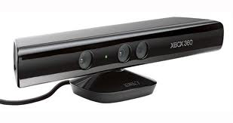
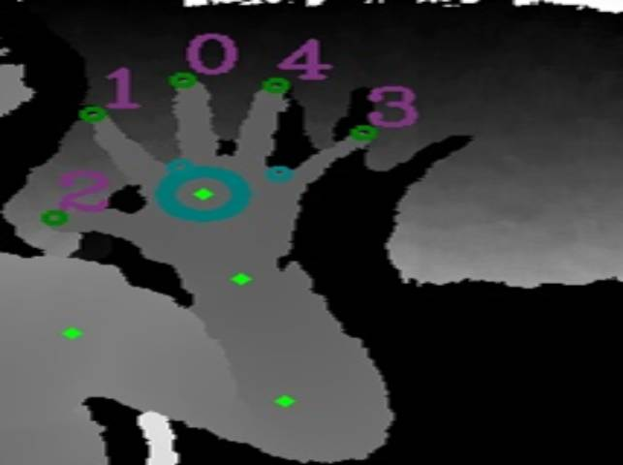
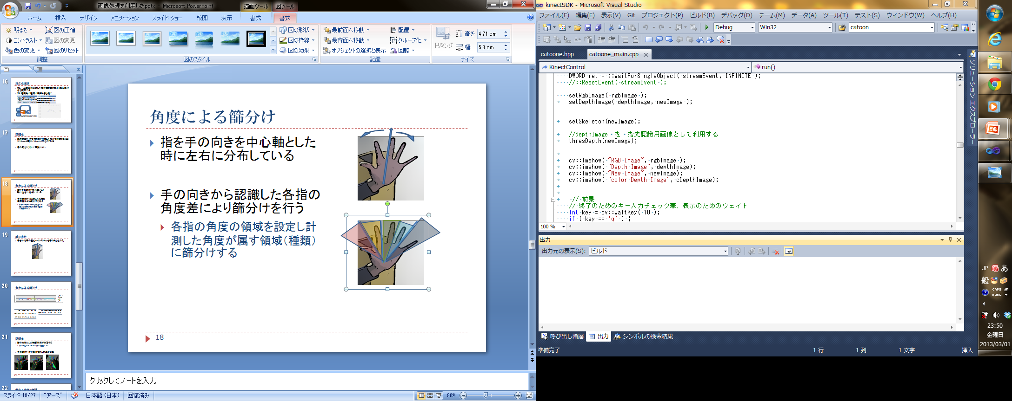
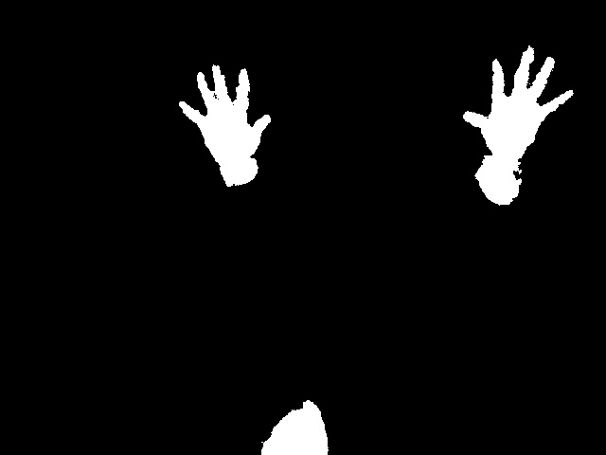
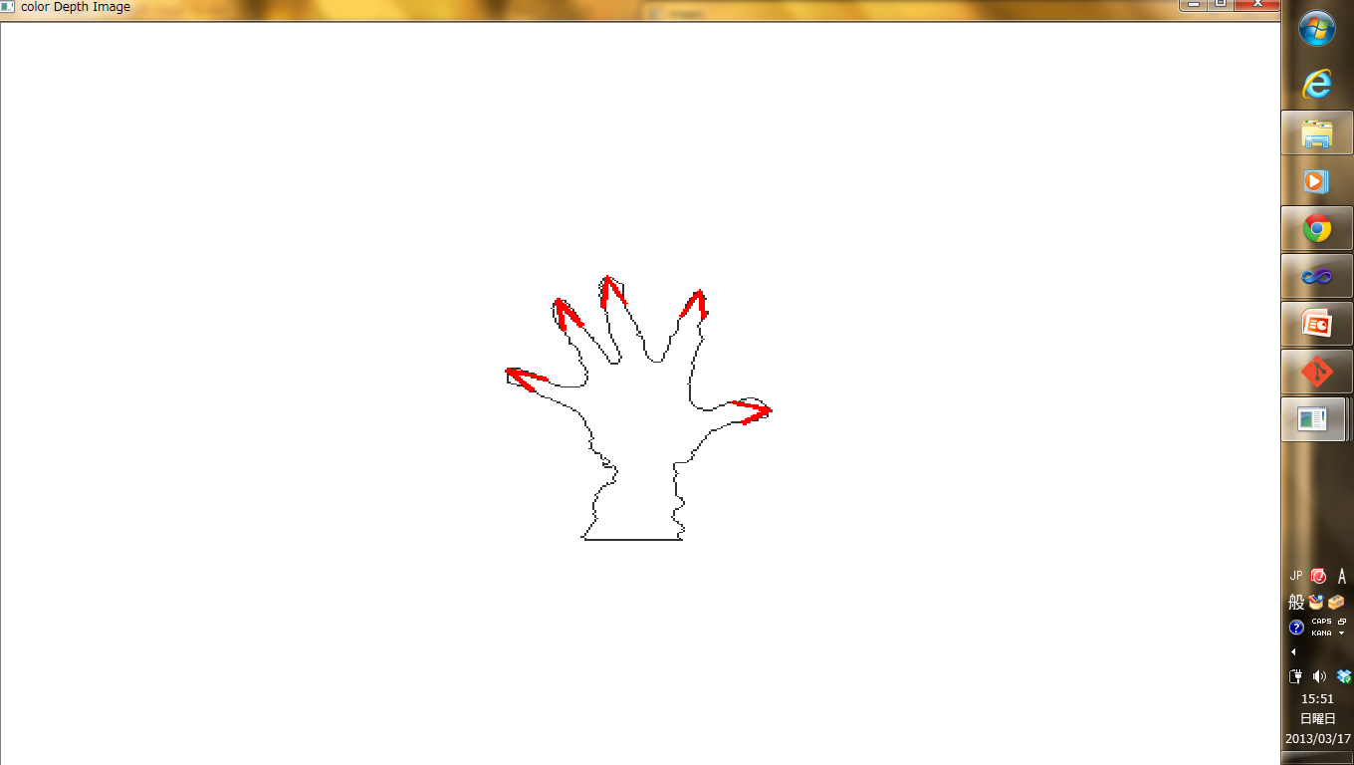
概要
手の認識
指の認識
指の種類の認識
・KINECTを利用して手の領域画像を生成する
手の領域画像から
手の輪郭を取得
手の輪郭から指先を
認識する
認識本数==5
YES
NO
位置関係を用いた種類認識
指の付け根の角度を用いた種類認識
0ｍ
0.8ｍ
1.2ｍ
4ｍ
k-curvature algorithm_{[1]}
_{という手法を用いる}
P_{i}
P_{i-k}
P_{i+k}

Slide 5
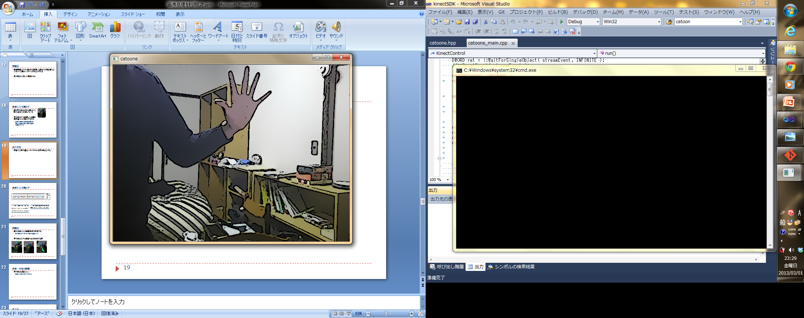
角度による指の種類認識 _{2.研究方法}
指は手の向きを中心に左右に分布する
軸の右側を 正，軸の左側を 負 とする
この分布を角度で表現する
角度を用いて種類識別を行う
各指の角度の可動範囲から閾値を設定する
指先ではなく指の付け根の角度を利用する
指の付け根は指先より可動範囲が狭いため認識の精度向上が考えられる
-90°
90°
Notes:
各指の角度の可動範囲を基に事前に閾値を設定しておきます．そして実際に計測した指の角度がどの領域に属すか閾値を基に判断し種類識別を行います

Slide 6
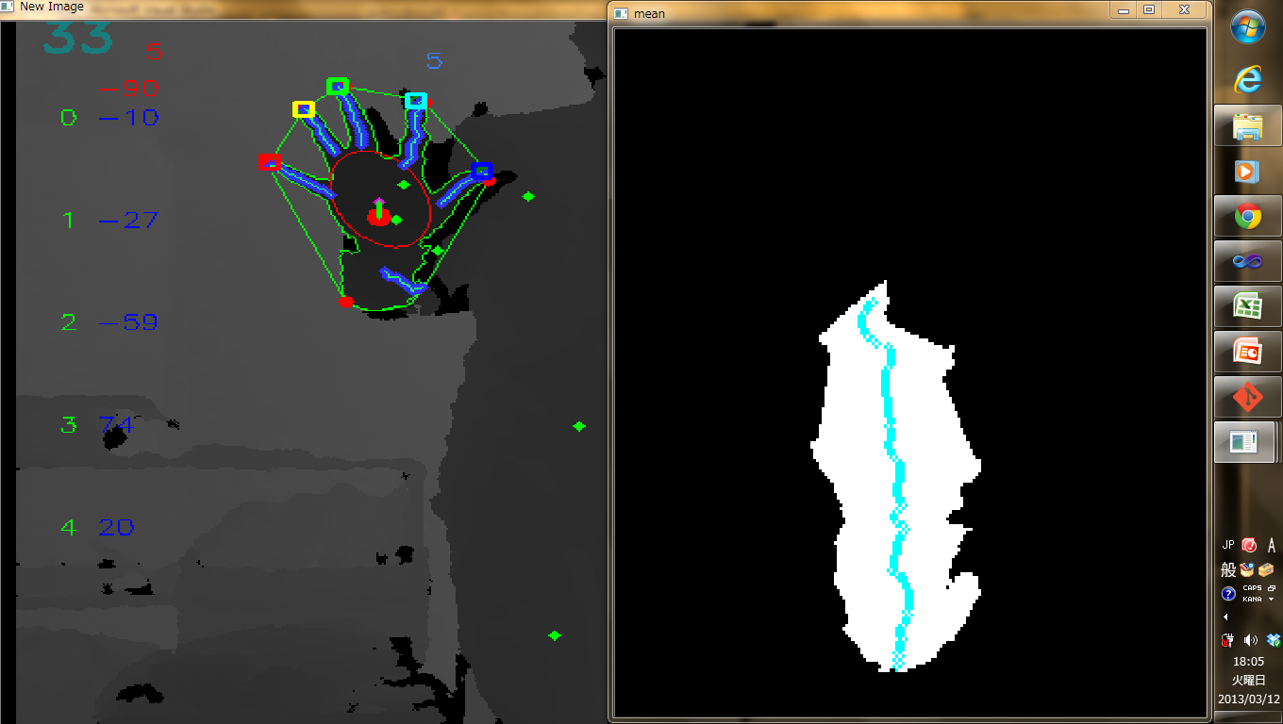
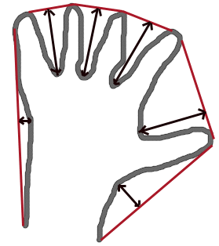
手の向きと指の影響度 _{2.研究方法}
先行研究[2]の手法を参考に手の向きの計測を行った
手の画像から各行ごとに白ピクセルの座標の平均を計算し，その平均座標群を最小二乗法で近似した直線を手の向きとする
指の領域を削減した手領域画像を用いる
上がっている指が手の向きに影響を与えるため，指の領域を削った手の画像を用いることで解消する
指の領域や付け根を認識する方法
凹状欠損を利用する．ただしノイズを含むため前述の指認識方法も併用する
Notes:
手領域の画像から各行ごとの白ピクセル値の平均座標を計算し，こちらの水色の部分でその集まりであり平均座標点群とします．この平均座標点群を最小二乗法で近似した直線を手の向きとします．この際，挙がっている指が手の向きに影響を与えるため，手の領域画像から指の領域を削減した画像を利用しております．
ではこの指の領域や指の付け根を認識するためには凹状欠損を利用します．

Slide 7
凹状欠損に含まれる特徴点 _{2.研究方法}
凹状欠損：物体とその凸包の差分
三つの特徴点（A，B，C）
B：凹状欠損の中で凸包から最も遠い点．またその距離をDとする
凸包
輪郭
A
B
C
D

Slide 8
指を構成する特徴点 _{2.研究方法}
凹₅
凹₄
凹₃
凹_{i} (i = 1,2,…n)
凹_{i}Cを指先，凹_{i}B・凹_{i+1}Bを指の間の溝として一組にする
凹₂
凹₆
凸包
輪郭
A
B
凹₁
C
D
Notes:
全ての凹状欠損を凹_{i}として表現します。

Slide 9
指の領域の認識 _{2.研究方法}
指の領域を取得
凸包
輪郭
A
B
C
D

Slide 10
指の付け根の認識 _{2.研究方法}
指の付け根
凸包
輪郭
A
B
C
D

Slide 11
ノイズ除去 _{2.研究方法}
小さな凹状欠損が形成される問題
Dの値が小さすぎる凹状欠損は含まない
凸包
輪郭
A
B
C
D

Slide 12
ノイズ除去 _{2.研究方法}
指でない部分に存在する凹状欠損の問題
指座標とＣの最小距離の組み合わせを探索しペアを組めない座標（Ｃ）の凹状欠損は除外する
凸包
輪郭
A
B
C
D
指座標（前述の手法）

Slide 13
各指の領域と閾値を決定する _{2.研究方法}
可動範囲
予備実験として各指の角度の計測を行ったところ下記の通りの結果となった．この際，五本指認識時の種類分けを利用している
閾値
また４本以下のパターンで計測をした角度の範囲を考慮して調整を行い最終的に以下の様な閾値を設定した
 | 子：薬 | 薬：中 | 中:人差し | 人差し：親
閾値 | －２５ | -7 | １２ | 50

Slide 14

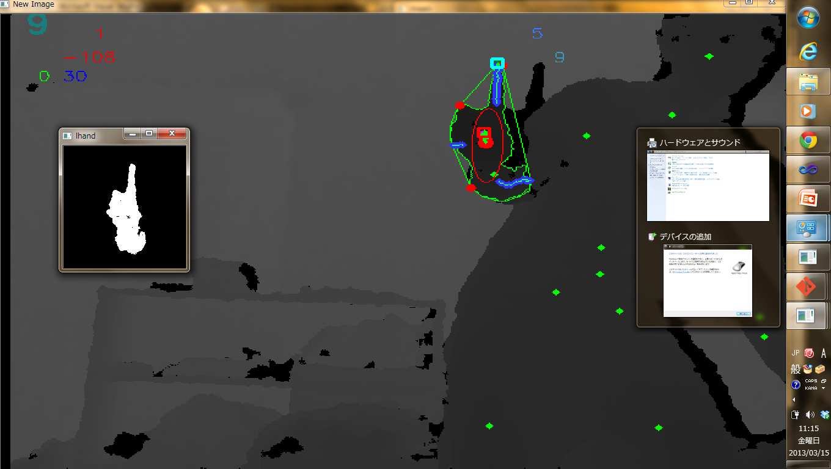
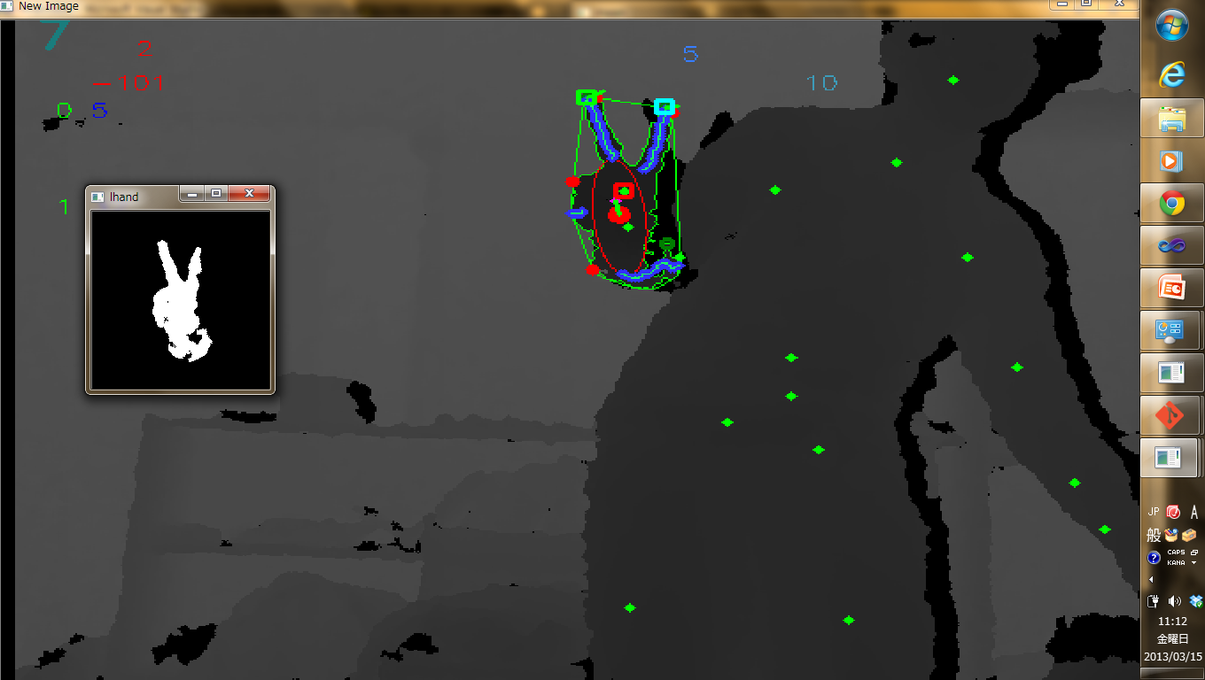
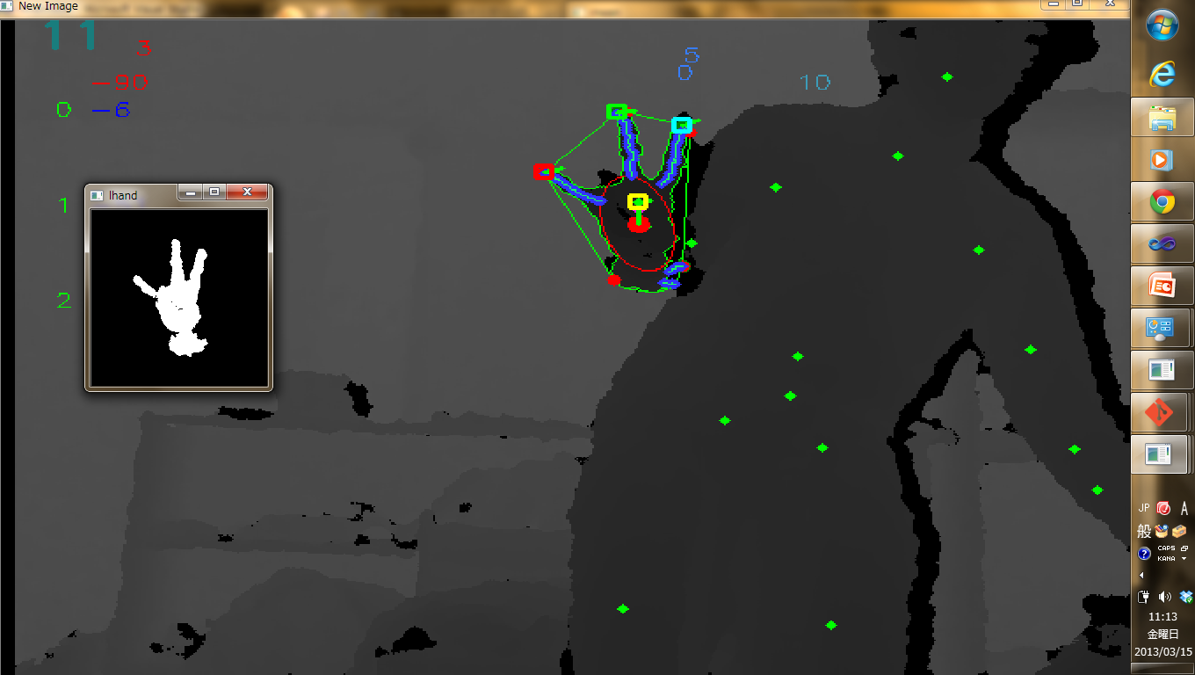
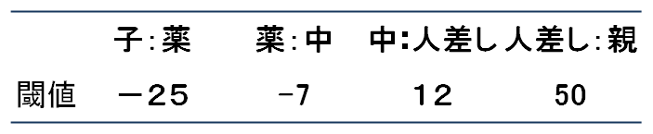
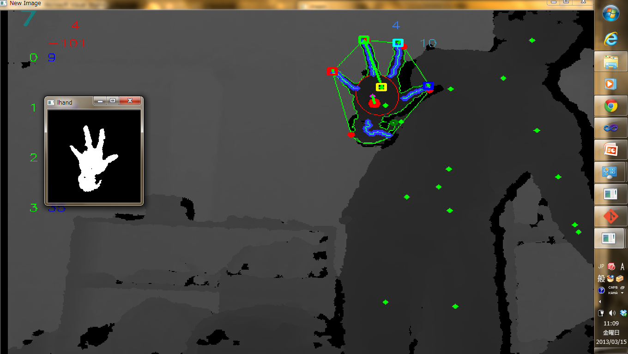
閾値表を基に種類分け _{3.実験}
設定した閾値で指の種類を識別することができるか検証を行った
検証方法
指の種類のパターンごとにそれぞれ100フレーム前後観測を行い種類分けの結果が適合しているか確認する
※合計30パターン（片手のみ，４本以下の指が対象）
手領域画像
結果
指認識
指の付け根の角度計測
[1]
閾値表を基に種類分け
[12]
０ 親指
１ 人差し指
２ 中指
３ 薬指
４ 小指
閾値表
[124]
[0124]
※合計３０パターン

Slide 15

上がっている指の本数が１本と4本 _{4. 結果}
０ 親指
１ 人差し指
２ 中指
３ 薬指
４ 小指
認識率（％） = $\frac{認識成功数}{フレーム数}∗１００$

Slide 16

上がっている指の本数が２本と３本 _{4. 結果}
０ 親指
１ 人差し指
２ 中指
３ 薬指
４ 小指
認識率（％） = $\frac{認識成功数}{フレーム数}∗１００$

Slide 17
_{5. 考察}
認識本数により精度が変化する
認識本数が１本や４本の場合は認識率が高い
指を自然に上げられるパターンが多いため
指の認識本数が２本３本の場合は認識率が低い
一部の指を大きく開閉することを強制されるパターンが多いため
問題点
指のパターンによっては隣接する指の実際の可動範囲が重複する
指の付け根の位置や手の向きの誤差
１本 ４本 ２～３本
高い 認識精度 低い

Slide 18
_{6. まとめ}
指の付け根の角度を利用した指の種類識別法を提案
各指の可動領域を予備実験で観測し，閾値を設定
設定した閾値をもとに種類分けを行う
提案手法の認識精度を検証
種類分けがどの程度正確に機能するのか検証した
指の認識本数により精度が異なる結果となった
（1本：約90％，2～3本：約65%，4本：約80%）
今後の課題
指の付け根の位置と手の向きの認識精度の向上
設定条件の緩和

Slide 19
ご清聴ありがとうございました

Slide 20
概要
手の認識
指の認識
指の種類の認識
・KINECTを利用して手の領域画像を生成する
手の領域画像から
手の輪郭を取得
手の輪郭から指先を
認識する
認識本数==5
YES
NO
位置関係を用いた種類分け
指の付け根の角度を用いた種類認識
0ｍ
0.8ｍ
1.2ｍ
4ｍ
k-curvature algorithm_{[1]}
_{という手法を用いる}
P_{i}
P_{i-k}
P_{i+k}

Slide 21
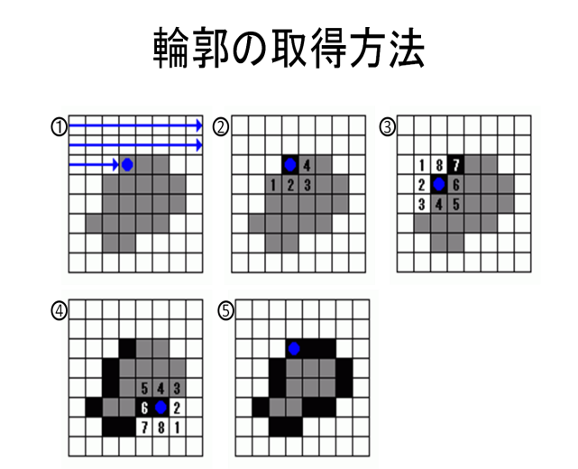
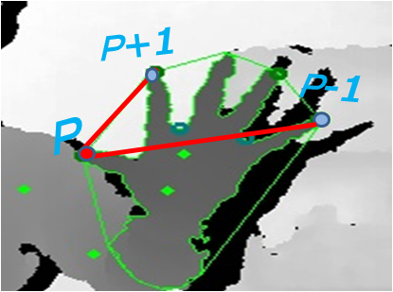
五本指認識時 _{2.研究方法}
五本指認識時は容易に種類を特定できる
最低でも一種類の識別ができれば他の指は順番通りに割り当てることが可能
親指の認識
各指とその隣接する前後の指（P-1,P+1）
との距離の和が最も大きい親指を認識
Notes:
指の認識は輪郭形状を利用して探索をします．輪郭データは画像の左上を原点としたときに一行ずつ色の境目を探索し，最初に見つきかったエッジを始点に反時計回りに形成します．指の種類が一つでもわかればその指の種類を基準にソートすれば全ての指の種類を分類することができます．今回は親指の認識を利用します．

Slide 22
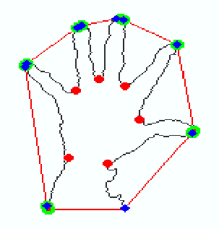
ノイズ除去 _{2.研究方法}
小さな凹状欠損が形成されて場合
Dが予備実験より設定した値以下の凹状欠損は含まない
指以外の部分を指座標との最小の距離の組み合わせを探索
凸包
輪郭
A
B
C
D
指座標（前述の手法）

Slide 23
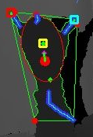
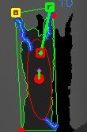
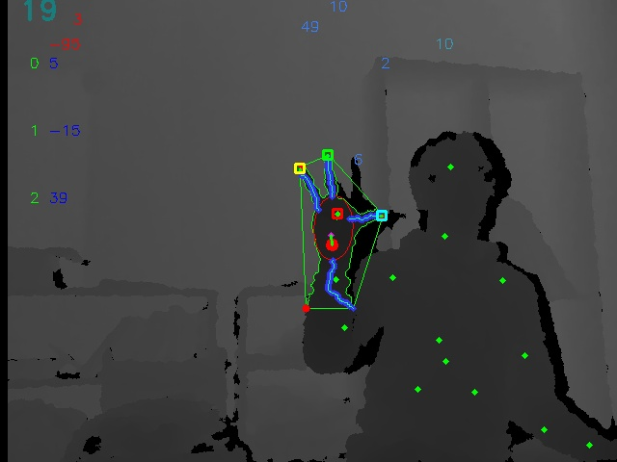
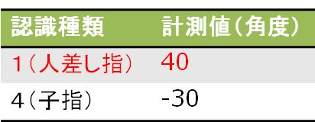
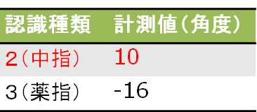
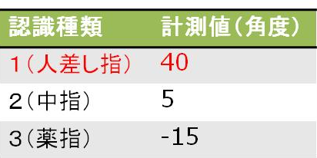
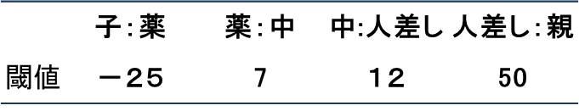
4. 結果
パターン | [0,4](親，子) | [1,3]（人差し，薬） | [0,2,3]（親，中，薬）
図
０ 親指
１ 人差し指
２ 中指
３ 薬指
４ 小指

Slide 24

4. 結果
０ 親指
１ 人差し指
２ 中指
３ 薬指
４ 小指
認識率 = $\frac{認識成功数}{フレーム数}$

Slide 25
4. 結果
０ 親指
１ 人差し指
２ 中指
３ 薬指
４ 小指
認識率 = $\frac{認識成功数}{フレーム数}$

Slide 26
4. 結果
０ 親指
１ 人差し指
２ 中指
３ 薬指
４ 小指
認識率 = $\frac{認識成功数}{フレーム数}$

